Slide 1
Analise e de sistemas Diagrama de classes
Tarefa: Desenvolver um diagrama de classe para qualquer
tela da aplicação que estamos criando.
Diagrama criado pensado para a tela de login
Barbara Teixeira
RE:01192110

Slide 2
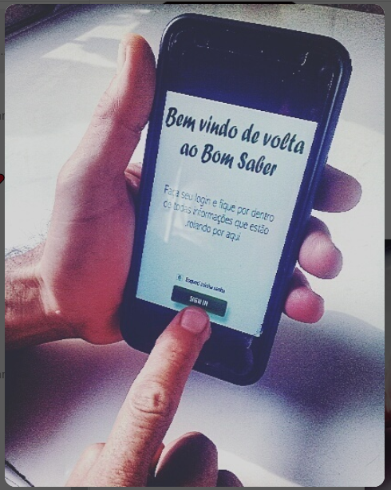

Usuário
- idUsuario: int
-nomUsuario: String
-senha: String
+ verificarLogin(): boolean

Slide 3
Obrigada!

